Slide 1
Funciones en lenguaje C

Slide 2
Funciones
Definición:
Las funciones son los bloques de construcción básicos de C. Dentro de ellas se da toda la actividad del programa.
Criterios para crearlas:
Se usa la estrategia de “Dividir y Conquistar”, en otras palabras, es realizar la partición de la tarea en subtareas más fáciles de abordar.
Todo problema se puede resolver con funciones o sin ellas, pero su uso adecuado hace que el programa sea más eficiente, fácil de leer y probar.
2

Slide 3
Funciones: ventajas
1.- Facilita el diseño descendente.
2.- Los procedimientos dentro de ellas se pueden ejecutar varias veces.
3.- Facilita la división de tareas.
4.- Se pueden probar individualmente
5.- Con funciones apropiadamente diseñadas, es posible ignorar como se realiza una tarea, sabiendo qué es lo que hacen.
3

Slide 4
Funciones: Especificación formal
tipo nombre_funcion(lista de parámetros){
cuerpo de la función
}
tipo : especifica el tipo de valor que devuelve la función. Si no se especifica tipo, el compilador asume que es entero (int).
lista de parámetros : es la lista de nombres de variables separados por comas con sus tipos asociados que reciben los valores de los argumentos actuales de la llamada a la función.
4

Slide 5
La sentencia return
Fuerza la salida inmediata de la función en que se encuentra.
Se puede utilizar para devolver un valor.
5

Slide 6
Funciones
Las funciones terminan su ejecución ya sea a través de la ejecución de la última instrucción o utilizando la sentencia return.
Un función puede retornar valor sólo cuando el tipo de retorno no es void.
Las funciones que son de tipos distintos de void pueden ser utilizadas como operandos en otras expresiones del lenguaje.
6

Slide 7
Funciones: modos de uso
1.- Funciones diseñadas para realizar operaciones a partir de sus argumentos y devolver un valor basado en sus cálculos.
2.- Funciones que no reciben argumentos, realizan un proceso y devuelven un valor .
3.- Funciones que no tienen argumentos ni valor de retorno explícito.
7

Slide 8
Función main()
Mediante la sentencia return, el programa puede devolver un código de terminación al proceso de llamada (Ej.: entero a Shell de comandos en Unix).
El valor devuelto puede ser 0 que indica terminación normal o un valor que identifica un error detectado por el programa.
El valor devuelto puede ser usado para ejecución condicional de comandos en shell en Unix.
8

Slide 9
Variables locales y globales
Variables Locales:
Se declaran dentro de la función y sólo están disponibles durante su ejecución.
Se crean cuando se entra en ejecución una función y se destruyen cuando se termina.
Variables globales:
Se declaran fuera de las funciones. Pueden ser utilizadas por todas las funciones.
Existen durante toda la vida del programa.
¡¡¡¡¡ NO SE USAN !!!!!
9

Slide 10
Argumentos de funciones
Son variables locales conocidas como parámetros formales y se utilizan como un medio para entregarle información a la función.
Los parámetros formales reciben sus valores iniciales desde los parámetros actuales, es decir desde los valores que se les pasan a traveś de la llamada. Ejemplo:
Parámetro real (llamada)
main( ){
imprimeEntero(5);
}
void imprimeEntero(int x){
printf(“%d\n”, x);/* x vale 5 */
}
Parámetro formal (declaración)
10

Slide 11
Transferencia de Información
por valor: copia el valor de un argumento de la llamada en el parámetro formal de la función. Por lo tanto, los cambios en los parámetros de la función no afectan a las variables que se usan en la llamada.
por referencia: se copia la dirección del argumento en el parámetro. Los cambios hechos a los parámetros afectan a las variables usadas en la llamada a la función.
11

Slide 12
Pasaje de parámetros
Ejemplo “por valor o copia”
Construya un programa que calcule la suma de dos valores enteros.
12

Slide 13
Solución
#include <stdio.h>
int suma(int x, int y){
int respuesta=0;
respuesta= x + y;
return respuesta;
}
main(){
int a=3;
int b=8;
int resultado = suma(a, b);
printf("La suma de %d mas %d es igual a %d\n",a,b,resultado);
return 0;
}
13

Slide 14
Pasaje de parámetros
Ejemplo “por referencia”
Construya una función que realice intercambio de los valores entre 2 variables.
14

Slide 15
Solución con error ¿porqué?
#include <stdio.h>
void intercambio(int a, int b){
int temp;
temp=a;
a=b;
b=temp;
printf(“ a=%d b=%d temp=%d\n“,a,b,temp);
}
main(){
int p=10,q=20;
printf("p=%d q=%d\n",p,q);
intercambio(p,q);
printf("p=%d q=%d\n",p,q);
return 0;
}
15

Slide 16
Punteros
Dirección de memoria
Si bien utilizamos nombres para identificar una variable y manipular datos, en realidad, a un nivel más cercano al hardware los datos se almacenan en direcciones de memoria. Las variables reemplazan a las direcciones de memoria y hacen el trabajo de la programación mucho más simple, dejando al compilador la traducción de “variables” a “direcciones de memoria”.
Toda variable tiene una dirección de memoria, y si bien es un valor que podemos conocer, no podemos asignarlo en forma arbitraria, sino a través de la invocación de funciones y operadores especiales.

Slide 17
Punteros
Operador &
Este operador, aplicado a una variable retorna la dirección de memoria de la misma.
sintaxis: &id_variable
El valor retornado puede asignarse a otra variable o imprimirse por pantalla usando %p.
Ejemplo:
int main (){
int a=2;
printf(“La posicion de memoria de a es
%d y su contenido es %d”, &a, a);
return 0;
}

Slide 18
Punteros
Definición de Puntero
Se denomina variable de tipo puntero a aquella que almacena como dato la dirección de memoria de otra variable.
sintaxis: tipo_dato * id_variable;
La variable id_variable podrá almacenar la dirección de memoria de otra variable de tipo tipo_dato.
Ejemplo:
int main (){
int a=2;
int * p= &a;
return 0;
}

Slide 19
Punteros
Para poder acceder a la variable apuntada (variable cuya dirección de memoria almacena la variable de tipo puntero) se utiliza el mismo operador *.
Siguiendo el ejemplo anterior, p contiene la dirección de memoria de la variable *p (se dice “p apuntada”).
Como se aclaró previamente, no se puede asignar a una variable puntero un valor arbitrario, o sea, las direcciones de memoria no pueden ser ingresadas por el programador en forma directa, no se pueden inventar. Cómo se hace entonces para obtener una dirección de memoria y así asignarla a una variable de tipo puntero?.
Existen dos recursos:
1. usar el operador & (que retorna justamente la dirección de memoria de una variable existente).
2. usar la función malloc(), que busca una zona disponible de memoria, la reserva y retorna su dirección.

Slide 20
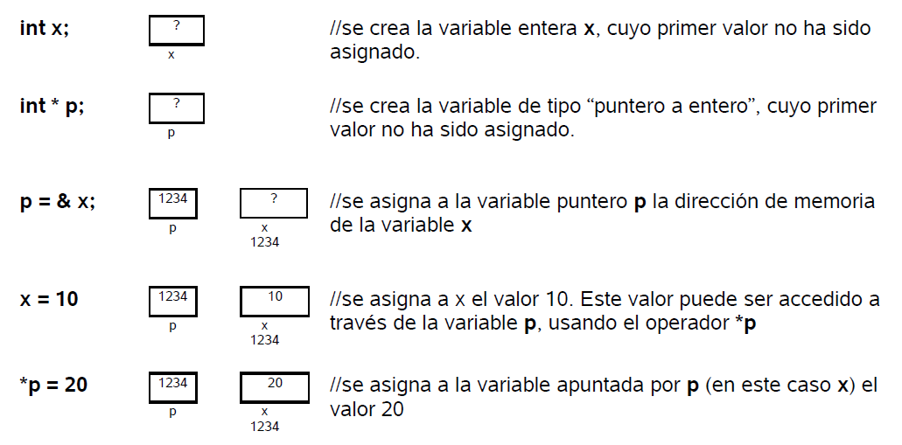
Punteros
Utilizando el primer recurso, podemos realizar la siguiente composición:

Slide 21
Repasando… pasaje de parametros
Se realiza en el momento de la invocación de la función. Establece la forma en que el parámetro actual se vincula con el parámetro formal. Existen dos tipos:
Pasaje de parámetros por valor o copia (parámetros de entrada): el parámetro formal copia el contenido del parámetro actual (pf = pa), por lo tanto cualquier modificación efectuada sobre el parámetro formal no se verá reflejada en el real. O sea, al terminar la función, las variables pasadas como parámetro recuperan sus valores originales.
Pasaje de parámetros por referencia (parámetros de entrada/salida): se utiliza una variable puntero como parámetro formal y el parámetro actual es una dirección de memoria. Lo que se copia ahora, es la dirección de memoria de la variable que oficia de parámetro actual. Por lo tanto, dentro de la función se puede acceder directamente al contenido de la variable a través del operador *. Se puede modificar el contenido de la dirección de memoria apuntada por el parámetro, pero no se puede modificar el parámetro.

Slide 22
Solución correcta
#include <stdio.h>
void intercambio(int *a, int *b){
int temp;
temp=*a;
*a=*b;
*b=temp;
printf(“ *a =%d *b =%d temp =%d\n“,*a,*b,temp);
}
main(){
int p=10,q=20;
printf("p=%d q=%d\n",p,q);
intercambio (&p,&q);
printf("p=%d q=%d\n",p,q);
return 0;
}
22

Slide 23
Punteros
De esta forma, se logra modificar el contenido de p y q, a través de *a y *b que son los contenidos de las memorias apuntadas por a y b.
No se modifican los valores de a y b, sino que modifican los contenidos de las variables apuntadas por a y b.
23

Slide 24
Prototipos
Uso:
Identificar el tipo de retorno de la función.
Especificar el tipo y el número de argumentos que utiliza la función.
El prototipo debe aparecer antes de que se haga cualquier llamada a la función.
No es necesario incluir los nombres reales de los parámetros.
24

Slide 25
Prototipo (cont.)
#include <stdio.h>
int cuadrado(int x); /*Prototipo*/
main(){
int i,resultado;
for (i=0;i<10;i++){
resultado = cuadrado (i);
printf("El cuadrado de %d es %d\n",i,resultado);
}
return 0;
}
int cuadrado(int x){
int a;
a=x*x;
return a;
}
25

Slide 26
Prototipo (cont.)
#include <stdio.h>
void intercambio(int *, int *) /*Prototipo*/
main(){
int a=5,b=3;
printf("a=%d b=%d\n",a,b);
intercambio (&a,&b);
printf("a=%d b=%d\n",a,b);
return 0;
}
void intercambio(int *x, int *y){
int temp;
temp=*x;
*x=*y;
*y=temp;
}
26

Slide 27
Cohesión
Medida del grado de identificación de un módulo con una función concreta.
Cohesión aceptable (fuerte)
Cohesión funcional (un módulo realiza una única acción).
Cohesión secuencial (un módulo contiene acciones que han de realizarse en un orden particular sobre unos datos concretos).
Cohesión de comunicación (un módulo contiene un conjunto de operaciones que se realizan sobre los mismos datos).
Cohesión temporal (las operaciones se incluyen en un módulo porque han de realizarse al mismo tiempo;
p.ej. inicialización).

Slide 28
Cohesión
Cohesión inaceptable (débil)
Cohesión procedural (un módulo contiene operaciones que se realizan en un orden concreto aunque no tengan nada que ver entre sí).
Cohesión lógica (cuando un módulo contiene operaciones cuya ejecución depende de un parámetro: el flujo de control o “lógica” de la rutina es lo único que une a las operaciones que la forman).
Cohesión coincidental (cuando las operaciones de una rutina no guardan ninguna relación observable entre ellas).

Slide 29
Acoplamiento
Medida de la interacción de los módulos que constituyen un programa.
Niveles de acoplamiento (de mejor a peor):
Acoplamiento de datos (acoplamiento normal): Todo lo que comparten dos rutinas se especifica en la lista de parámetros de la rutina llamada.
Acoplamiento de control: Una rutina pasa datos que le indican a la otra rutina qué hacer (la primera rutina tiene que conocer detalles internos de la segunda).

Slide 30
Acoplamiento
Acoplamiento externo: Cuando dos rutinas utilizan los mismos datos globales o dispositivos de E/S. Si los datos son de sólo lectura, el acoplamiento se puede considerar aceptable. En general, este tipo de acoplamiento no es deseable porque la conexión existente entre los módulos no es visible.
Acoplamiento patológico: Cuando una rutina utiliza el código de otra o altera sus datos locales (“acoplamiento de contenido”). La mayor parte de los lenguajes estructurados incluyen reglas para el ámbito de las variables que impiden este tipo de acoplamiento.
Reducir al máximo el acoplamiento y aumentar la cohesión de los módulos.

Slide 31
Pasos para escribir un subprograma
1. Definir el problema que el subprograma ha de resolver.
2. Darle un nombre no ambiguo al subprograma.
3. Decidir cómo se puede probar el funcionamiento del subprograma.
4. Escribir la declaración del subprograma (cabecera de la función).
5. Buscar el algoritmo más adecuado para resolver el problema.
6. Escribir los pasos principales del algoritmo como comentarios.
7. Rellenar el código correspondiente a cada comentario.
8. Revisar mentalmente cada fragmento de código.
9. Repetir los pasos anteriores hasta quedar completamente satisfecho.

Slide 32
El nombre de un subprograma
Descripción del valor devuelto por la función.
El nombre debe describir todo lo que hace el subprograma.
Se deben evitar nombres genéricos que no dicen nada, por ejemplo “calcular”.
Se debe ser consistente en el uso de convenciones.

Slide 33
Los parámetros de un subprograma
Si varias rutinas utilizan los mismos parámetros, éstos han de ponerse en el mismo orden.
No es aconsejable utilizar los parámetros de una rutina como si fuesen variables locales de la rutina.
Se han de documentar las suposiciones que se hagan acerca de los posibles valores de los parámetros.
Sólo se deben incluir los parámetros que realmente necesite la rutina para efectuar su labor.
Las dependencias existentes entre distintos módulos han de hacerse explícitas mediante el uso de parámetros.

